Slide 1
Curso: 6 año ABC
Profesoras:
Polyana Gálvez-Verónica Álvarez
FRACCIONES EN LA VIDA DIARIA
UNIDAD 1: (OA 5): Demostrar que comprende las fracciones y números mixtos: Identificando y determinando equivalencias entre fracciones impropias y números mixtos, usando material concreto y representaciones pictóricas de manera manual y/o software Educativo. Representando estos números en la recta numérica.
Contenidos: Fracciones propias e impropias; Números mixtos; Recta numérica; Resolver problemas.
OBJETIVO DE CLASE: Comprender equivalencias entre fracciones impropias y números mixtos; representándolas y ubicándolas en la recta numérica.
ACTITUD: Manifestar una actitud positiva frente a sus capacidades.

Slide 2
R E C O R D E M O S.
F R A C C I Ó N : ES EL ÁREA QUE REPRESENTA CADA UNA DE LAS PARTES DIVIDIDAS CON UNA MISMA MEDIDA, DE UNA UNIDAD O ENTERO.

Slide 3
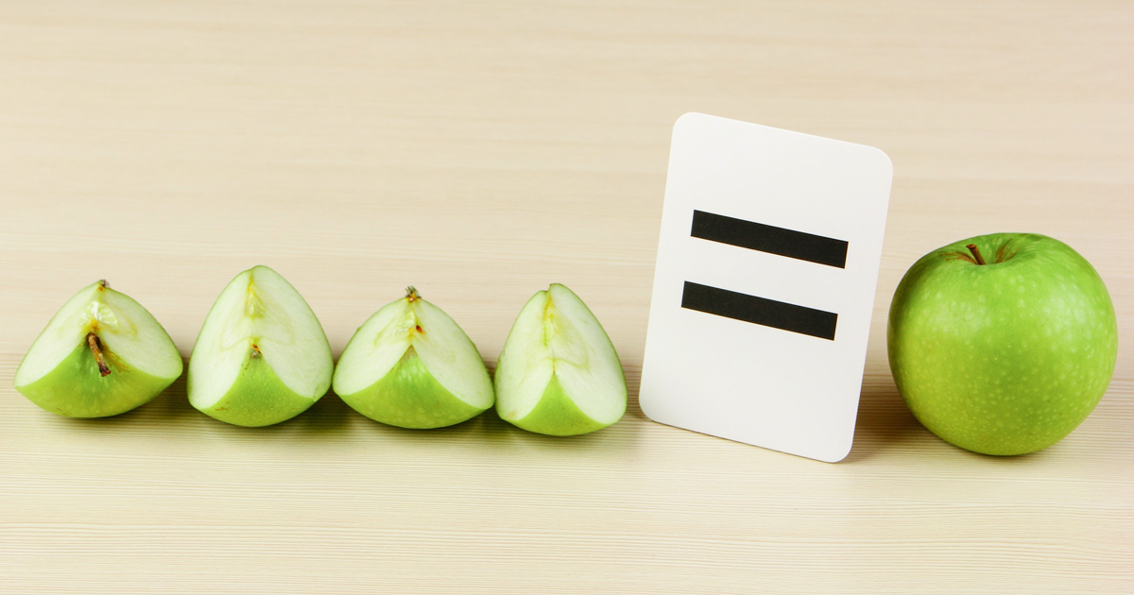
Fracciones propias
Son aquellas que son menores al entero o unidad, es decir en las que el numerador es menor al denominador.
Ejemplos: De 10 naranjas me comí 2 . En este caso ocupe 2 unidades del entero que equivale a 10 unidades.
1 3 7 2 8 10
2 4 12 5 9 100
1
UNIDAD
¼ + ¼ + ¼ + ¼

Slide 4
NÚMERO MIXTO ES EL QUE TIENE UNA PARTE ENTERA Y UNA PARTE EN FORMA DE FRACCIÓN.
EJEMPLOS:

Slide 6
ESTRATEGIA PARA CONVERTIR NÚMERO MIXTO A FRACCIÓN IMPROPIA
PROCEDIMIENTO A SEGUIR:
5 ENTEROS SE MULTIPLICA POR EL DENOMINADOR QUE ES 5 ESO ES IGUAL A 25, LUEGO SE SUMA 25 MÁS EL NUMERADOR QUE EQUIVALE A 3.
5 X 5 = 25 + 3 = 28 Y SE REPITE EL DENOMINADOR 5.
PRODIMIENTO A SEGUIR:
4 enteros se multiplica por el denominador que es 8 eso es igual a 32, luego se suma 32 más el numerador que equivale a 6.
4 x 8 = 32 + 6 = 38 y se repite el denominador 8.
En este caso, se puede simplificar por 2, el numerador y el denominador.

Slide 7
Resuelve en tu cuaderno.
Transforma de numero mixto a fracción impropia.

Slide 8
PROCEDIMIENTO A SEGUIR:
DEBES DIVIDIR 38 ENTRE 8, EN ESTE CASO ES 4 Y COMO RESTO NOS QUEDAN 6. LUEGO, SE SIMPLIFICA A SU MÍNIMA EXPRESIÓN.
OBSERVA EL NÚMERO MIXTO SE COMPONE DEL 4 COMO NÚMERO ENTERO Y ¾ COMO FRACCIÓN.
RESUELVE EN TU CUADERNO LOS EJERCICIOS, TRANSFORMA CADA FRACCIÓN IMPROPIA EN NÚMERO MIXTO.

Slide 9
1 Es equivalente con 2 ; Observa si multiplicas 1 x 2 = 2
6 3 x 2 = 6
Ambas fracciones están en la misma dirección; y medida desde el cero.

Slide 10
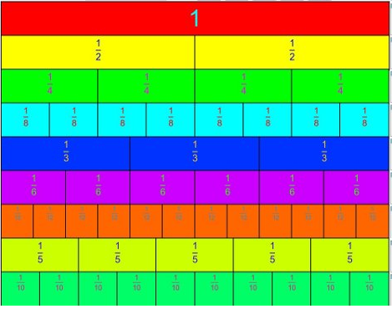
Regleta de fracciones:
Observa y lee las fracciones, descubrirás fracciones equivalentes a través de la medida.
Un medio es equivalente con dos cuartos, con cuatro octavos, con tres sextos...
Escribe en tu cuaderno las que tu descubras.
Te fijaste que va aumentando en su doble, tanto el numerador como el denominador.

Slide 12
LAS FRACCIONES PROPIAS SE UBICANEN LA RECTA NUMÉRICA ENTRE EL CERO Y EL NÚMERO UNO.
PARA UBICAR FRACCIONES EN LA RECTA NUMÉRICA DEBES CONTAR DESDE EL CERO, LA CANTIDAD QUE INDICA EL DENOMINADOR DE LA FRACCIÓN.
RECUERDA GRADUAR LA RECTA NUMÉRICA EN LA MISMA MEDIDA, CUANDO UBIQUES ALGUNA FRACCIÓN.
UBICAR UN MEDIO EN LA RECTA NUMÉRICA

Slide 13
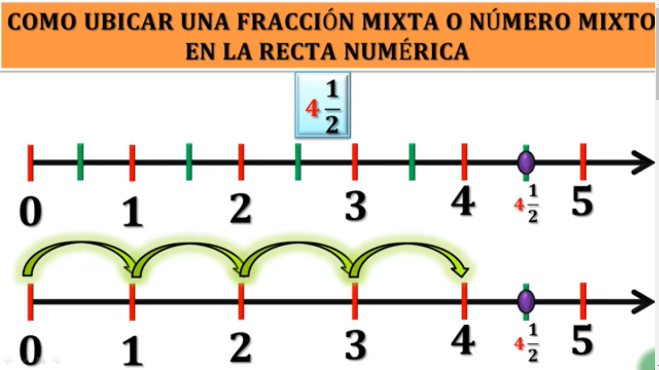

Slide 15
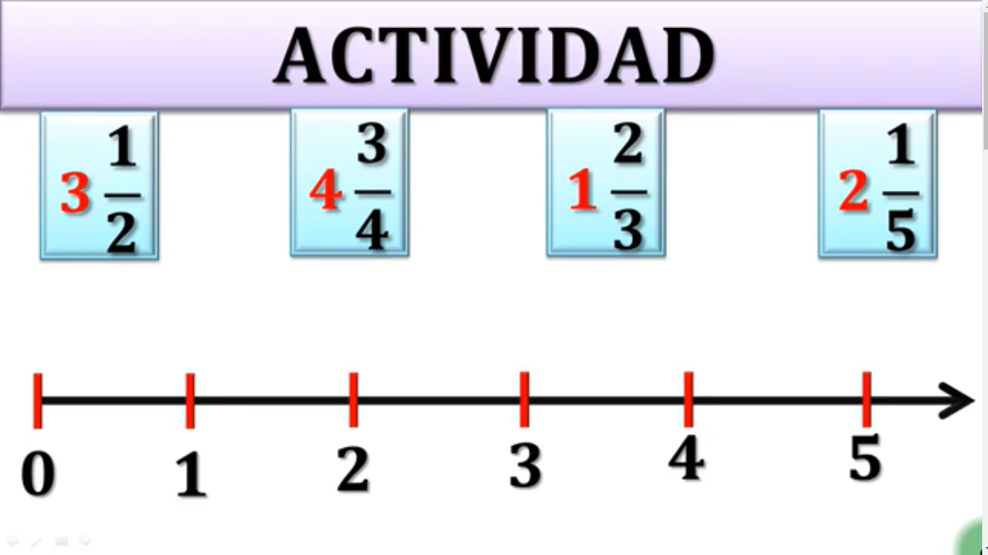

Slide 16
FRENTE A TUS DUDAS CONSULTA AL CORREO INSTITUCIONAL polyana.galvez@colegio-mineralelteniente.cl

